Slide 1
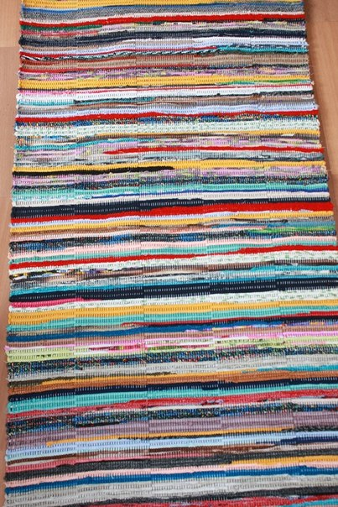
Образовательное путешествие по изучению традиций, обрядов, костюмов России (из опыта работы)
Педагог дополнительного образования
Липатова Ирина Ивановна
МБОУ ДО «Северо-Енисейский детско-юношеский центр»
2018-2019 уч.год

Slide 2
Образовательное путешествие – это форма проектной деятельности
Основа образовательного путешествия - проект по духовно-нравственному воспитанию «Предание старины» детско-юношеского центра

Slide 3
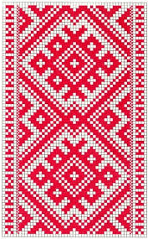
Актуальность
Приобщение личности к историко-культурному наследию в образовательном процессе через организацию образовательных путешествий при определенных условиях может стать фактором, влияющим на качество образовательной деятельности, обеспечивая благоприятную атмосферу для самопознания и самореализации человека.

Slide 4
Проблема
У подрастающего поколения не сформирован достаточный уровень духовно-нравственного развития, чувство причастности к историко-культурной общности российского народа. Незнание нынешним поколением уникального культурного российского наследия.

Slide 5
Цель:
Формирование нравственных ценностей обучающихся через изучение традиций, обрядов, православных праздников русского народа

Slide 6
Задачи:
Изучить культуру, быт и жизнь наших предков (устройство русской избы, предметы старинного быта, фольклор и народные игры).
Обогатить словарный запас детей народными пословицами и поговорками, названиями старинных предметов (печь, ухват, чугун, кочерга, прялка, коромысло).
Развивать творческие навыки через изготовление сувениров, подарков, предметов интерьера, атрибутов праздников Рождества, Масленицы и Пасхи.
Формировать российскую гражданскую идентичность.
Воспитывать у детей уважительное отношение к культуре, бережное отношение к предметам старины, интерес к народным традициям и обычаям.

Slide 7
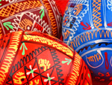
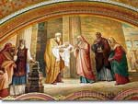
Вековые традиции и обычаи русского народа
Россия – поистине уникальная страна, которая наряду с высокоразвитой современной культурой бережно хранит традиции своей нации, глубоко уходящие корнями не только в православие, но даже в язычество. Россияне продолжают отмечать языческие праздники, верят в многочисленные народные приметы и предания.
Христианство подарило русским такие замечательные праздники, как Пасха, Рождество и обряд Крещения, а язычество – Масленицу и Ивана Купалу.

Slide 8
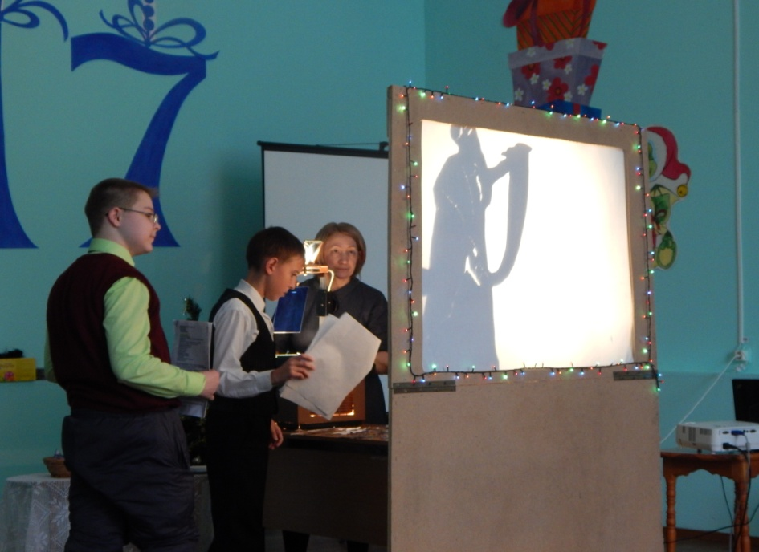
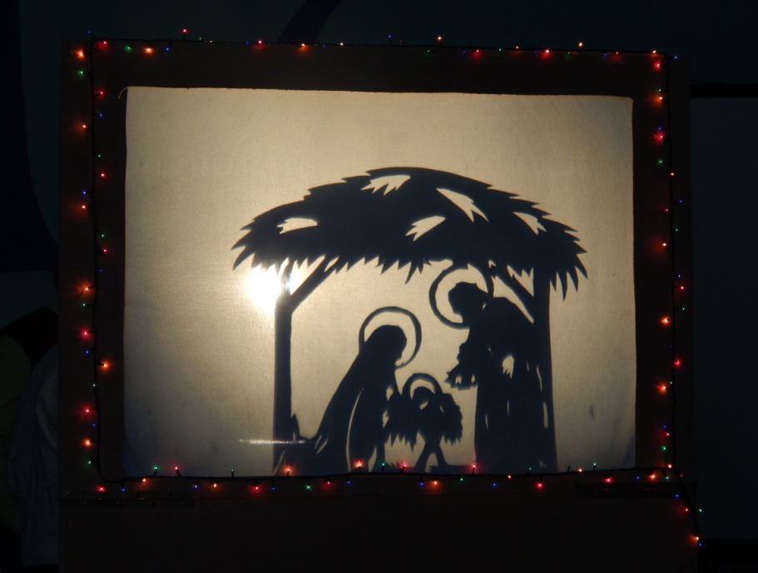
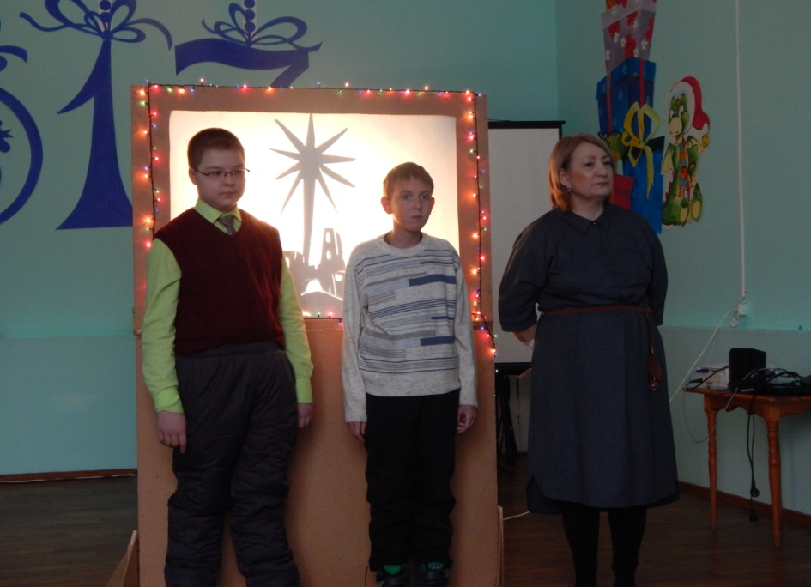
Изучение традиций и обычаев Рождества
Изучение Библии и показ теневого театра «Рождение Иисуса Христа»

Slide 9
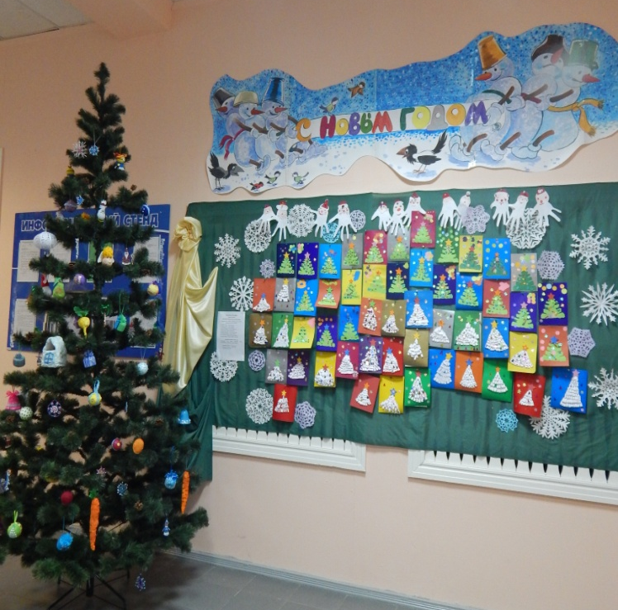
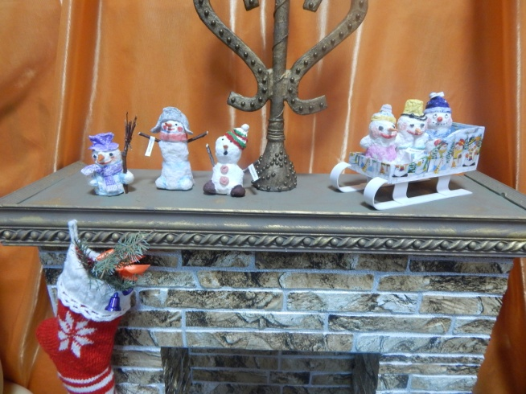
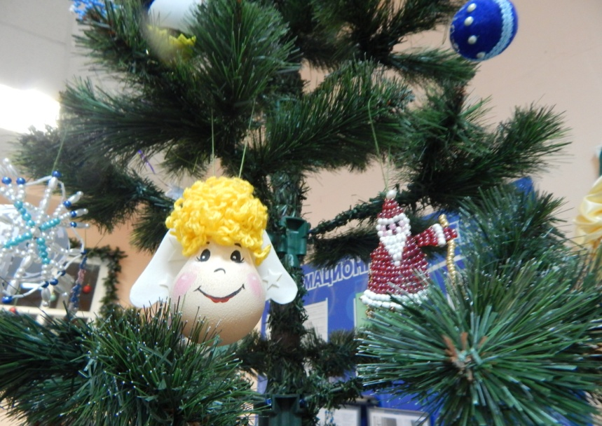
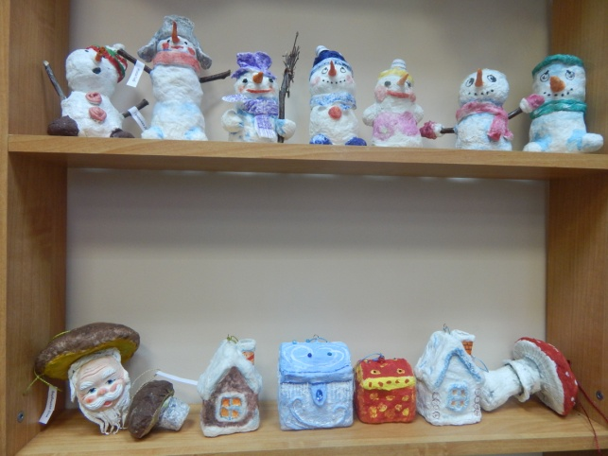
Украшение елки и интерьера игрушками, изготовленными своими руками

Slide 10
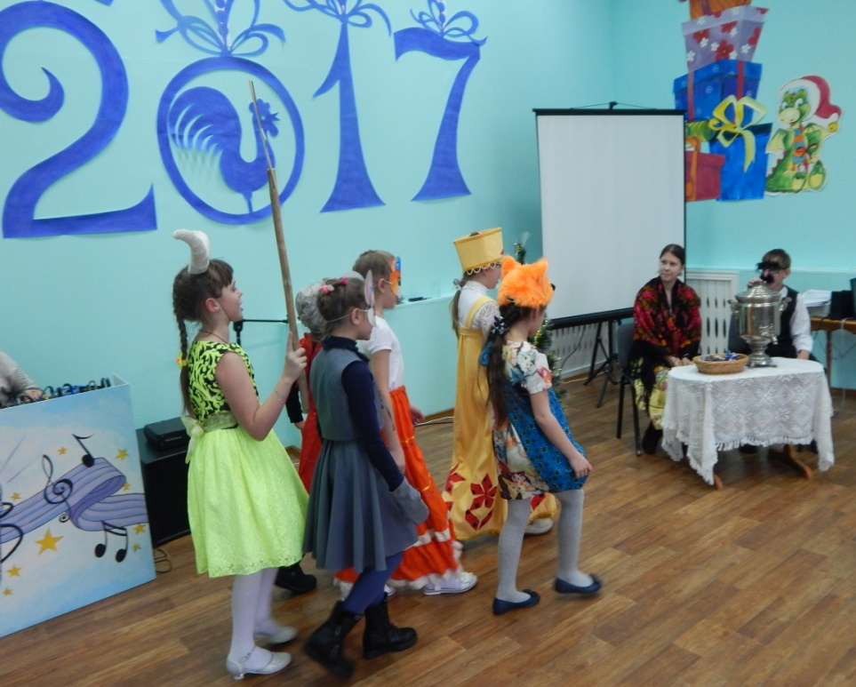
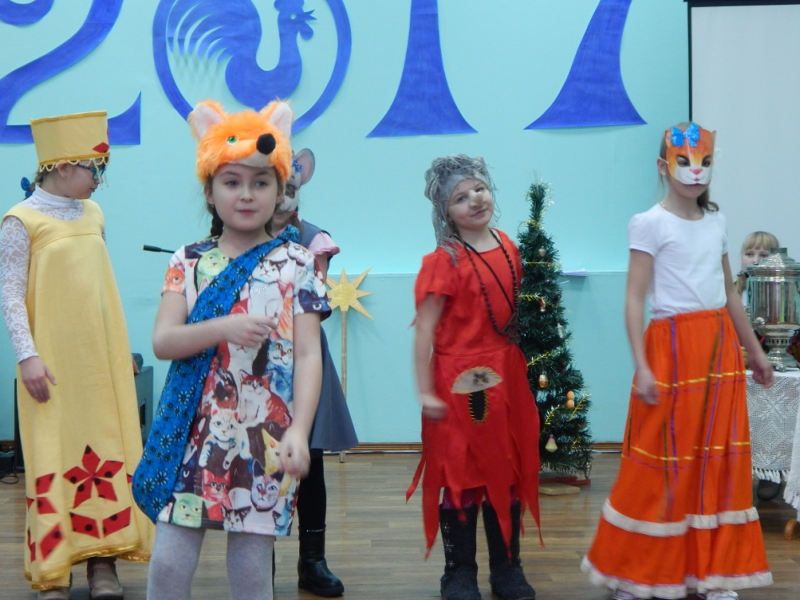
Театрализованное представление с изучением колядок на Рождество «Гуляйте ребятки в зимние Святки»

Slide 11
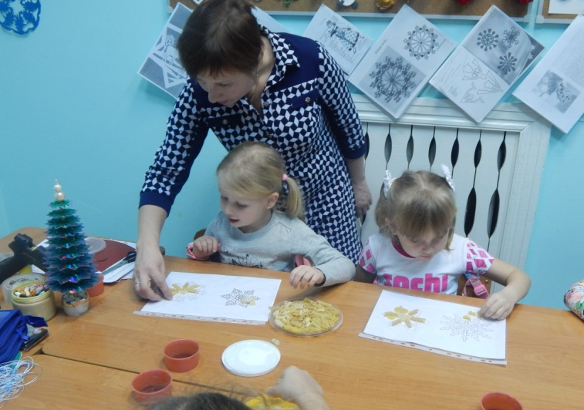
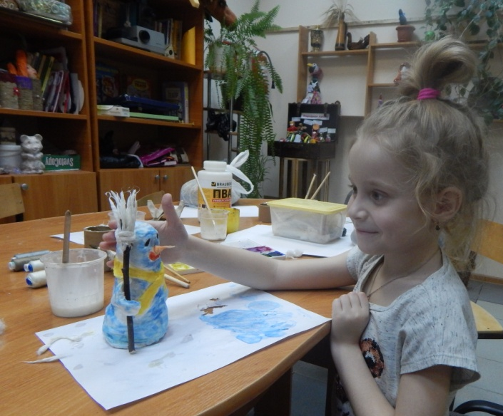
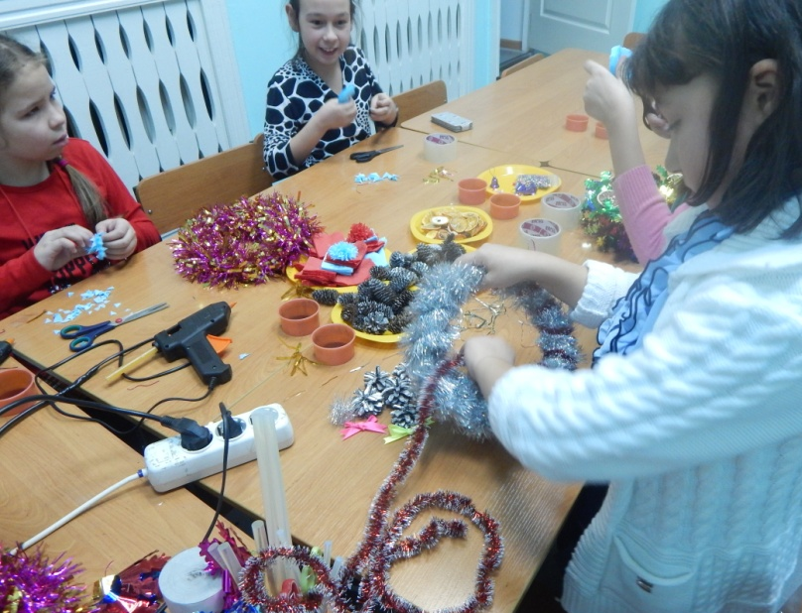
Ежегодные мастер-классы для детей и родителей по изготовлению атрибутов и подарков к православным праздникам

Slide 12
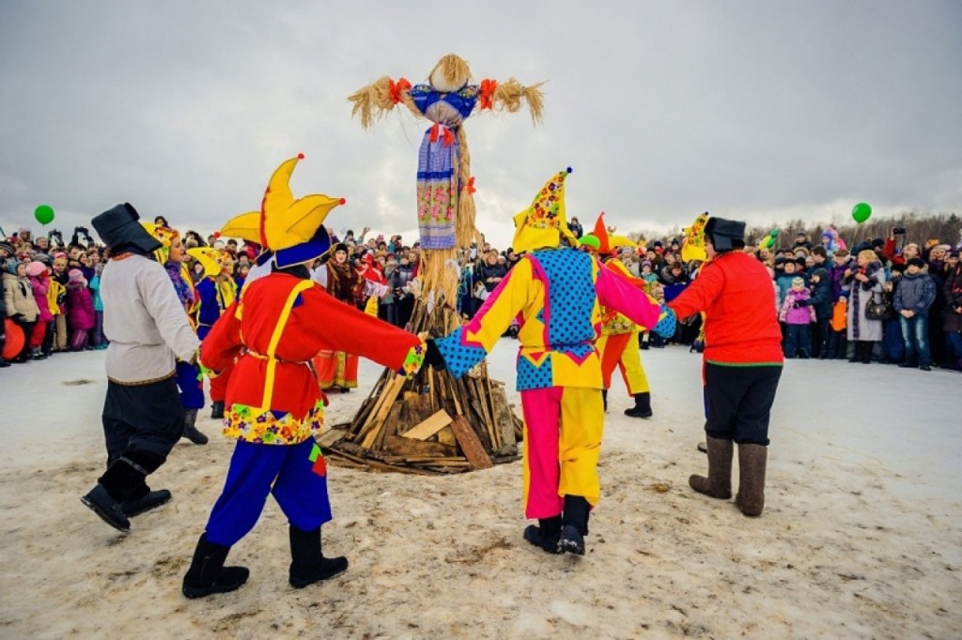
Обряды и обычаи на Масленицу

Slide 13
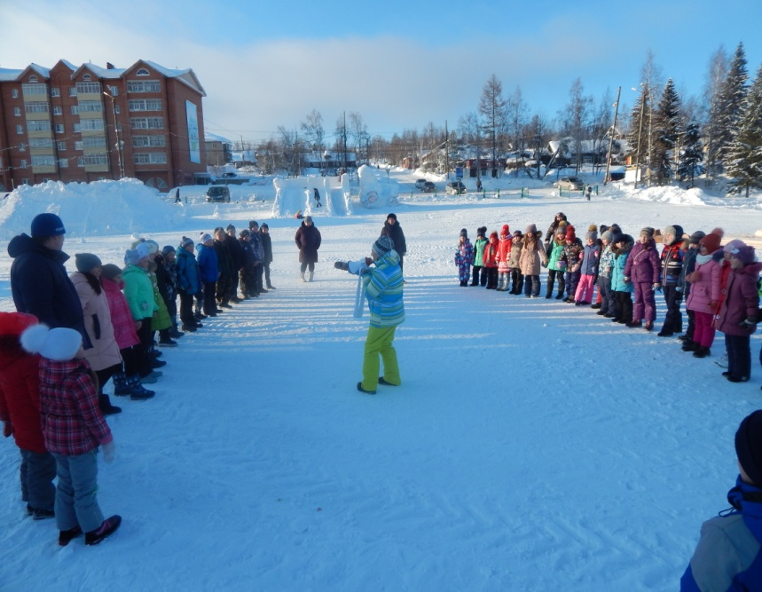
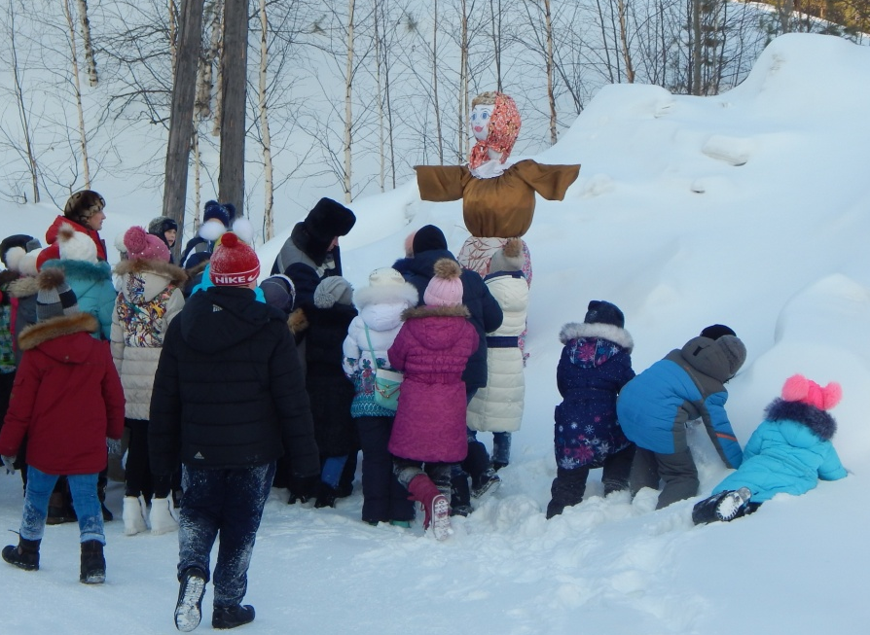
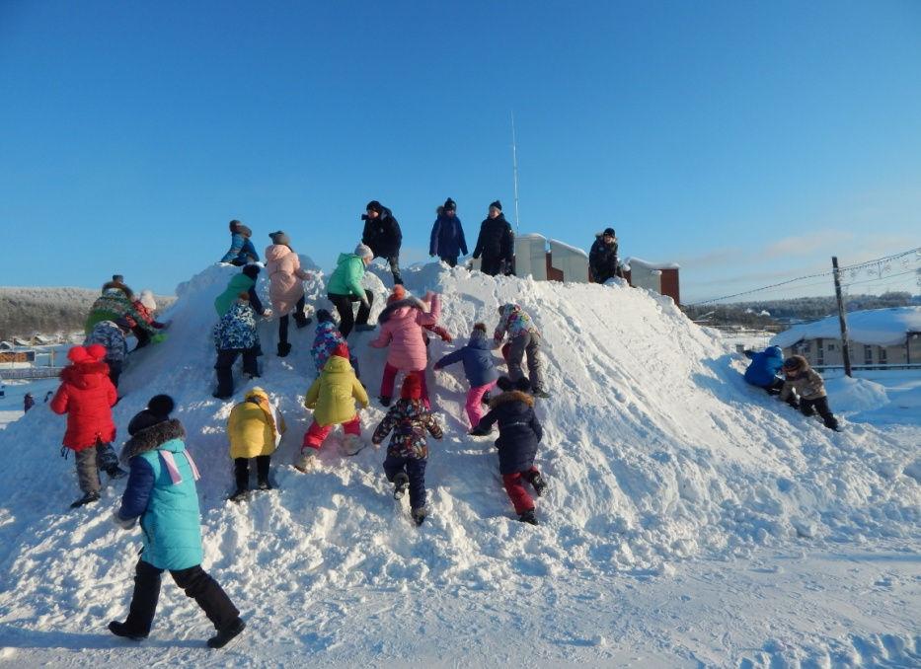
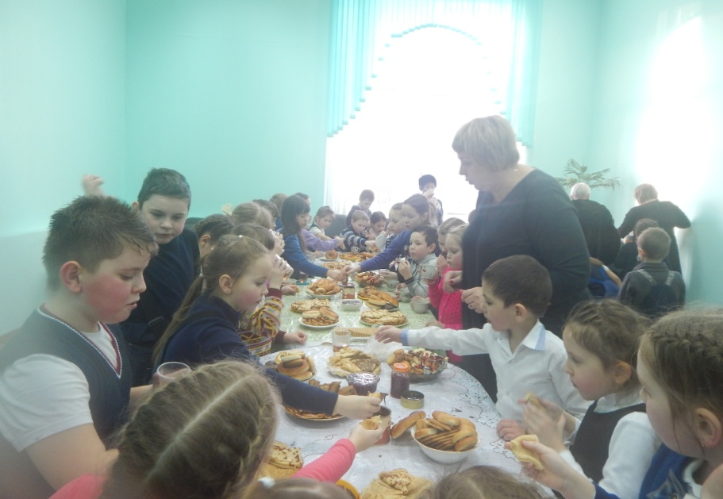
Сжигание чучела Масленицы, катание с горок, поедание блинов

Slide 14
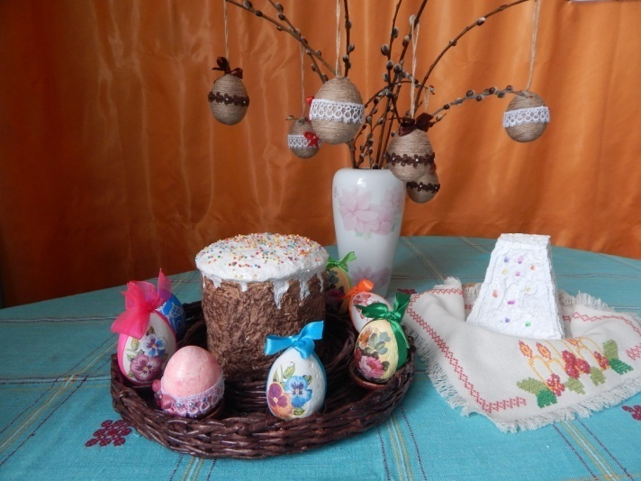
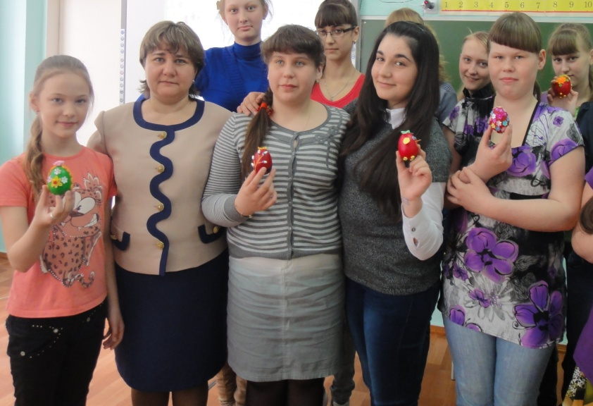
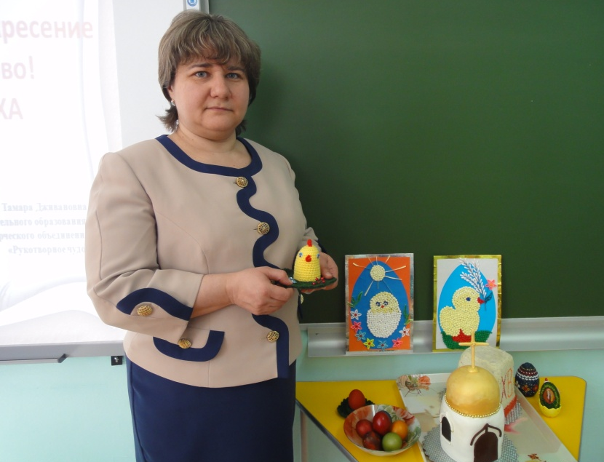
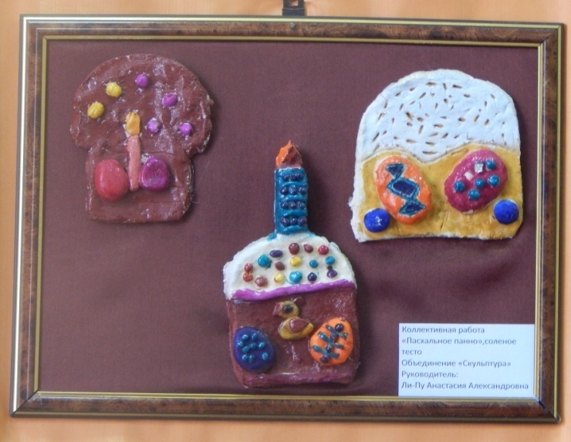
Пасха
Изучение традиций

Slide 15
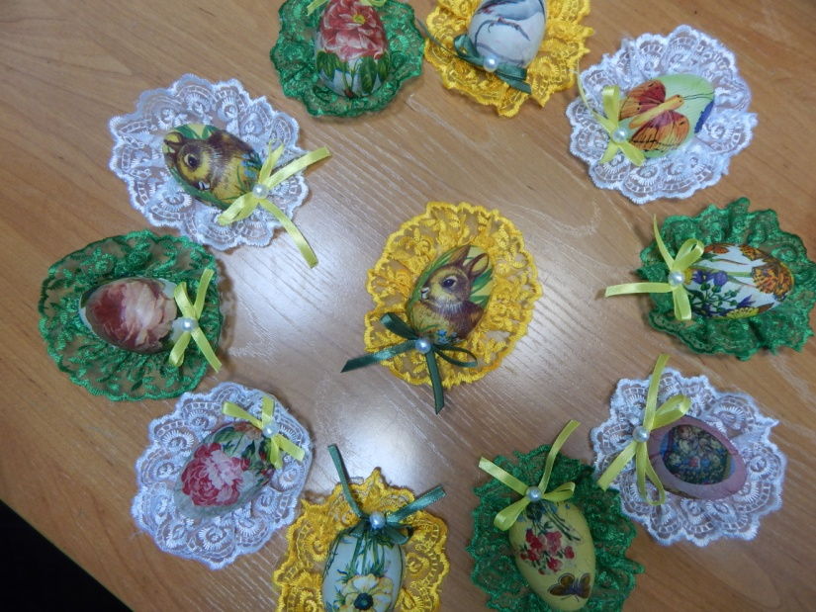
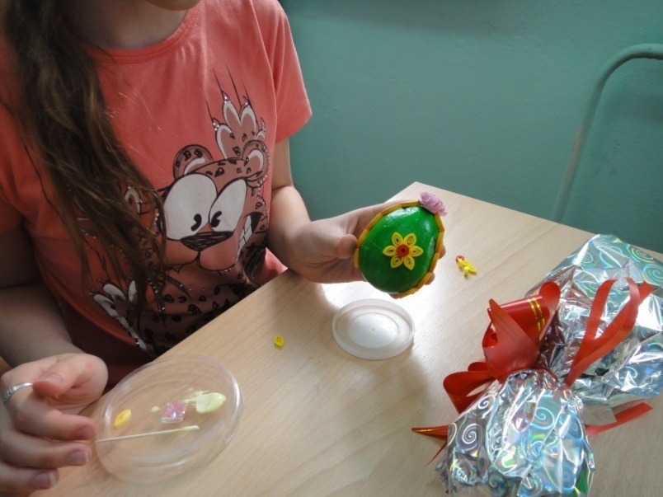
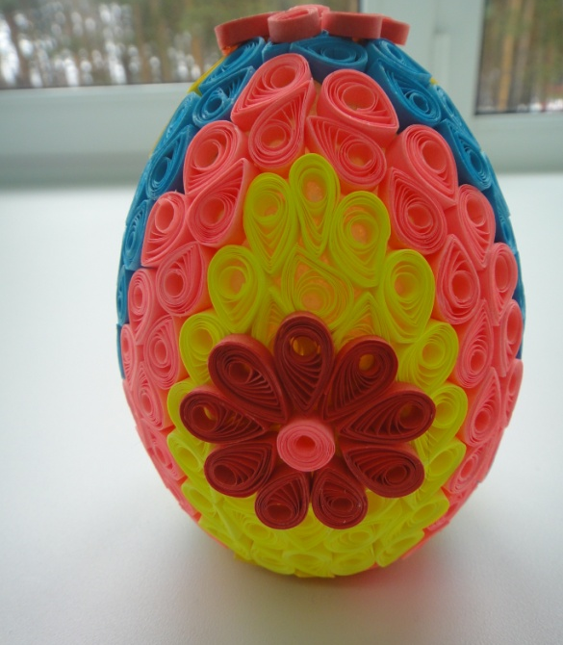
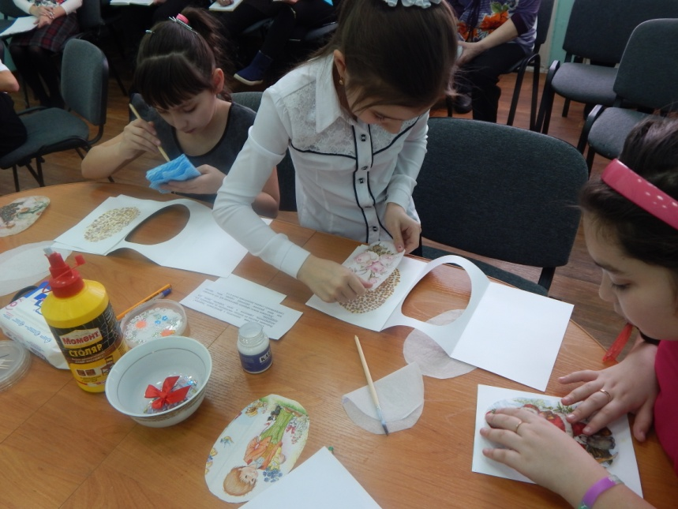
Изготовление подарков и сувениров к Пасхе

Slide 16
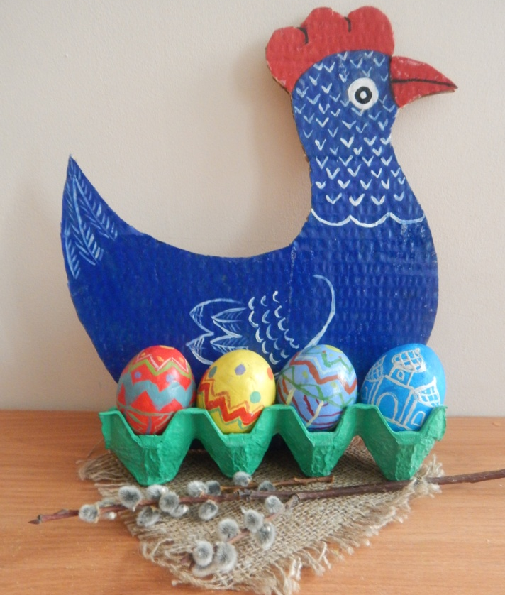
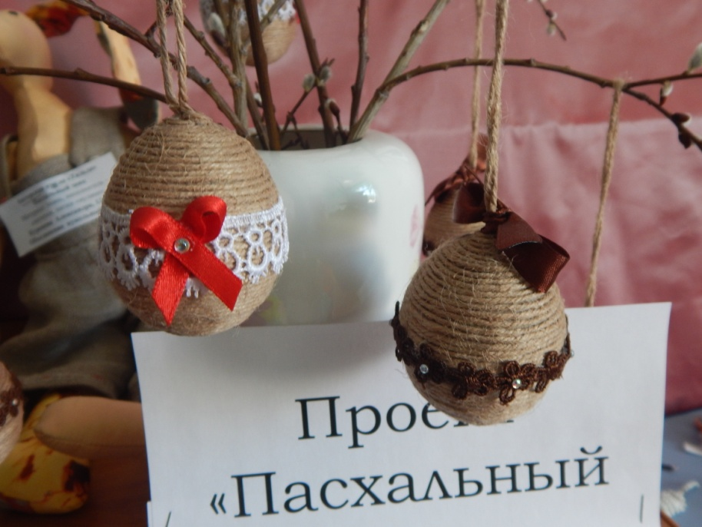
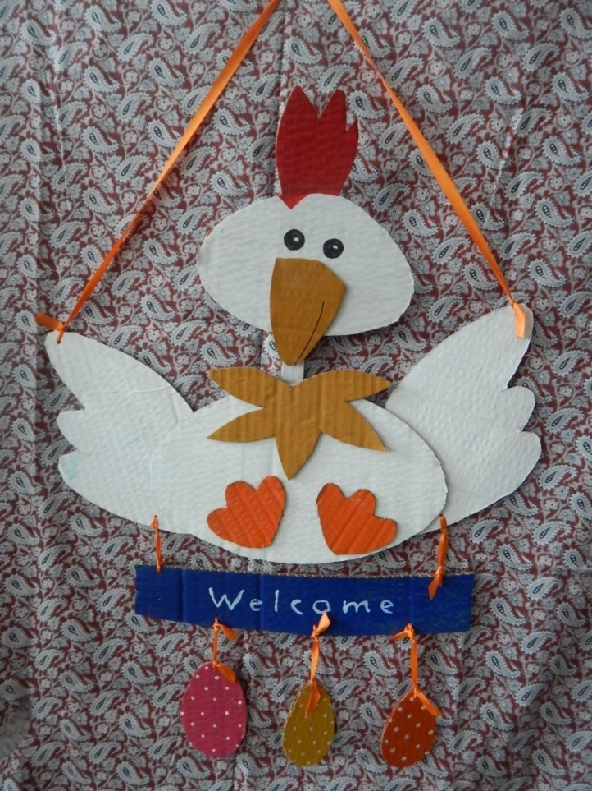
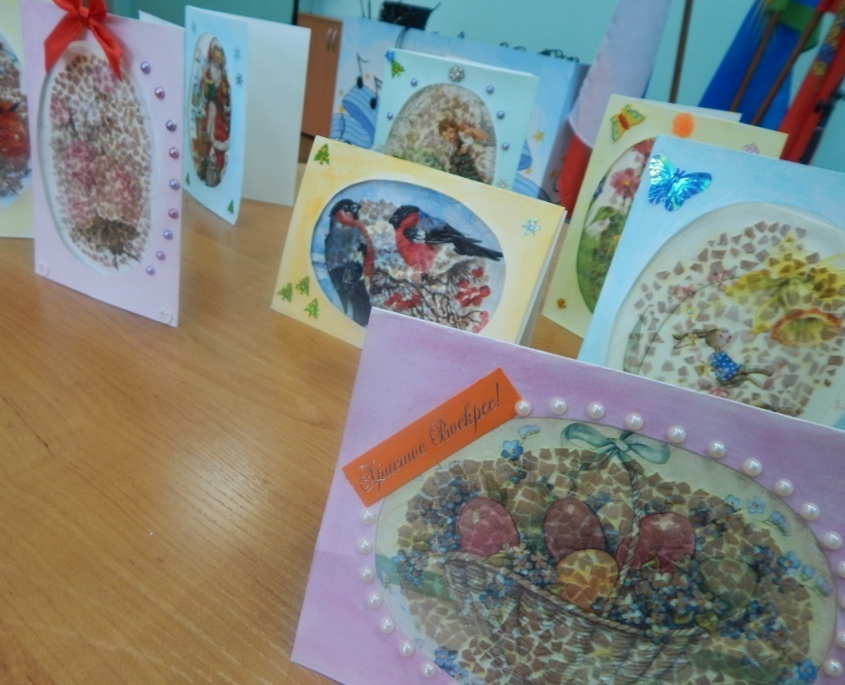

Slide 17
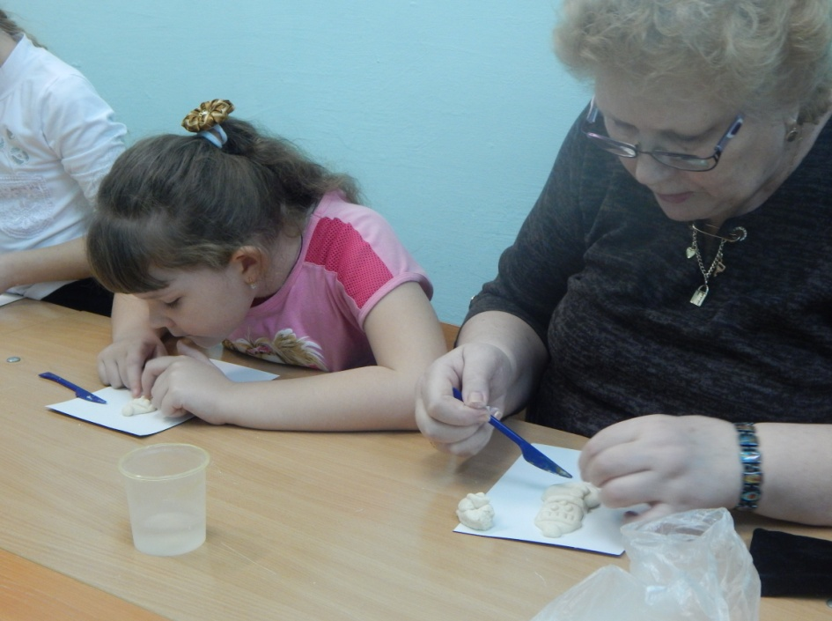
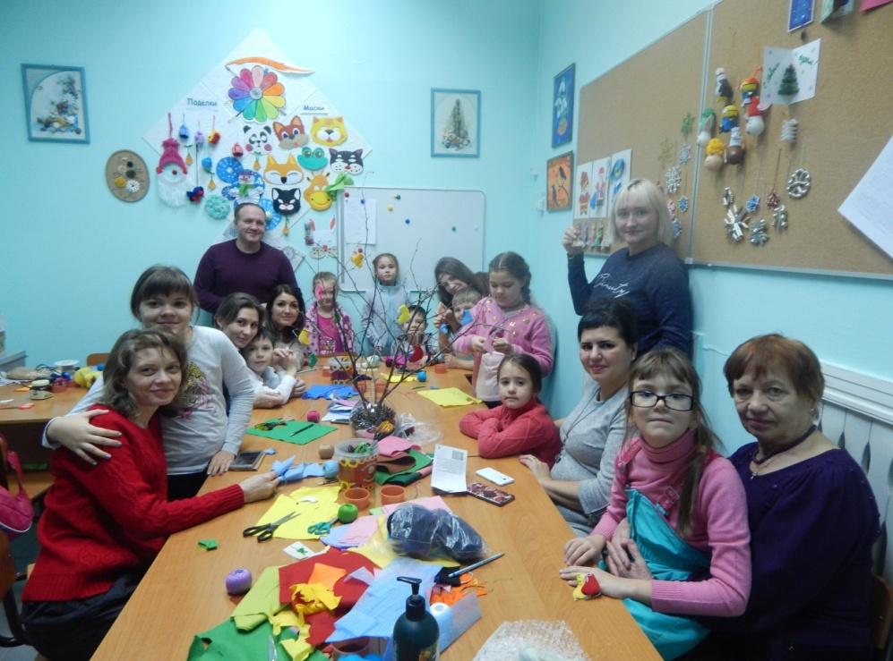
Мастер-класс для детей и родителей

Slide 18
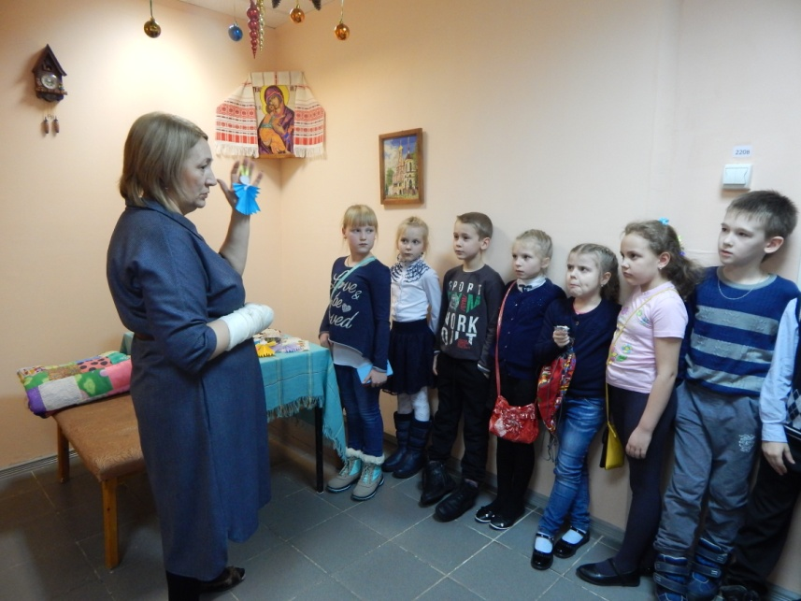
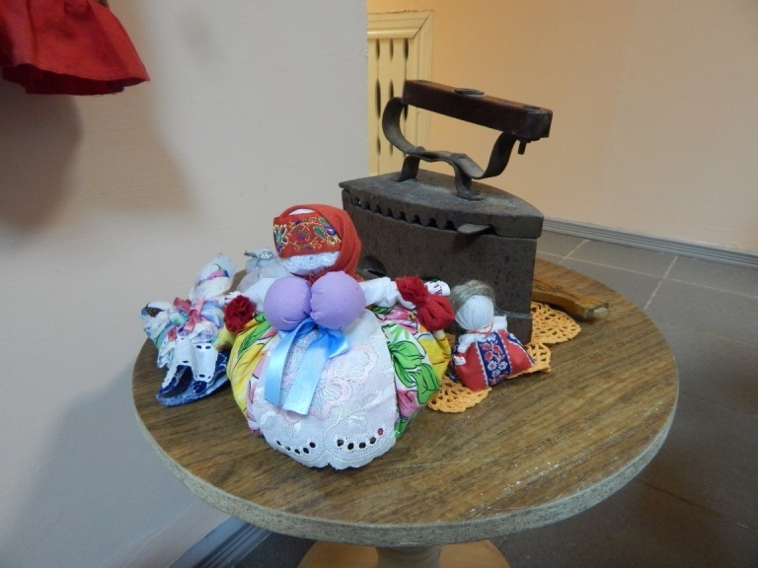
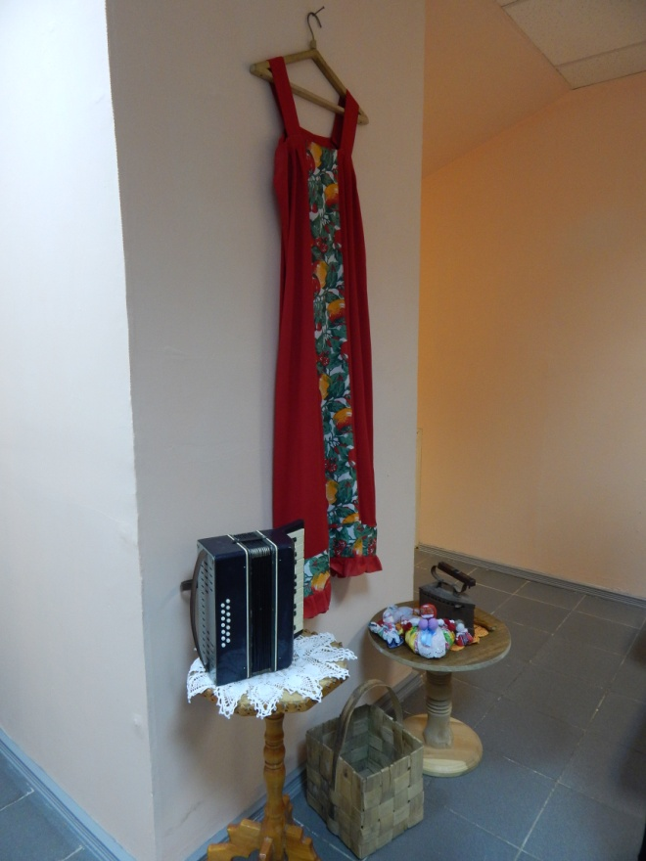
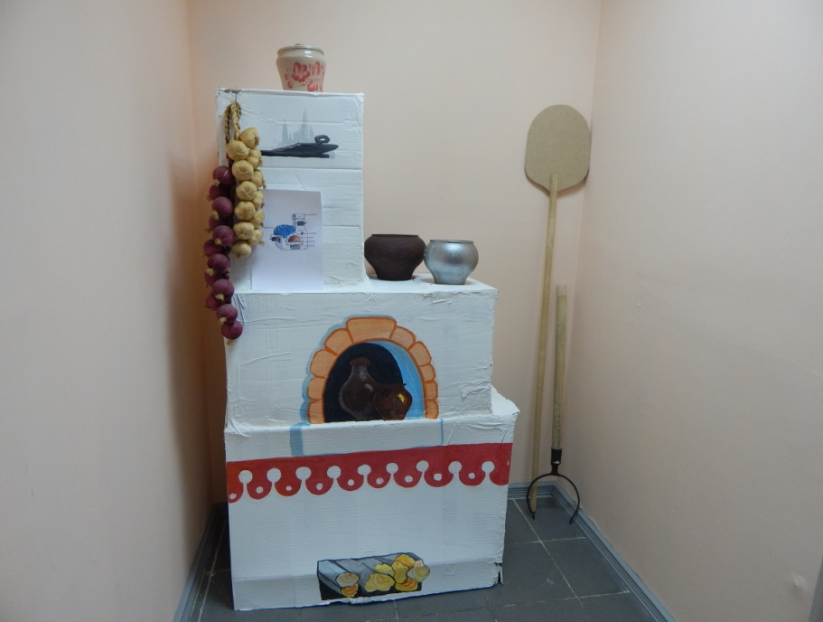
Создание музея «Прикоснись к старине»

Slide 19
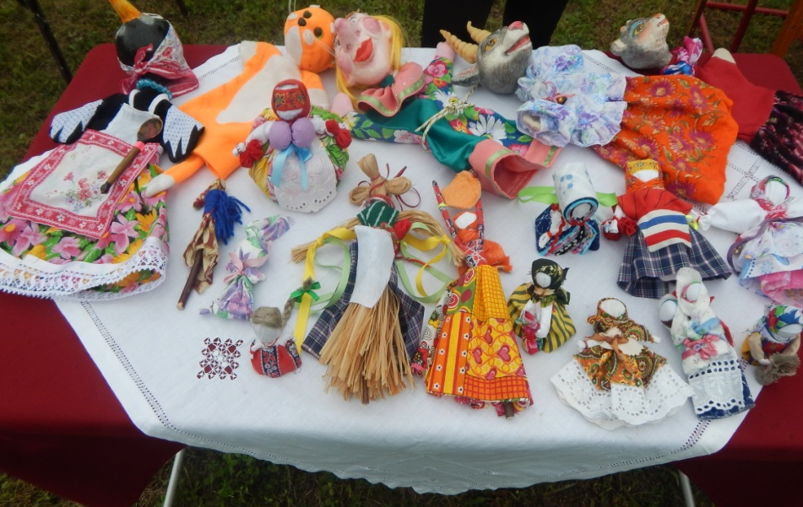
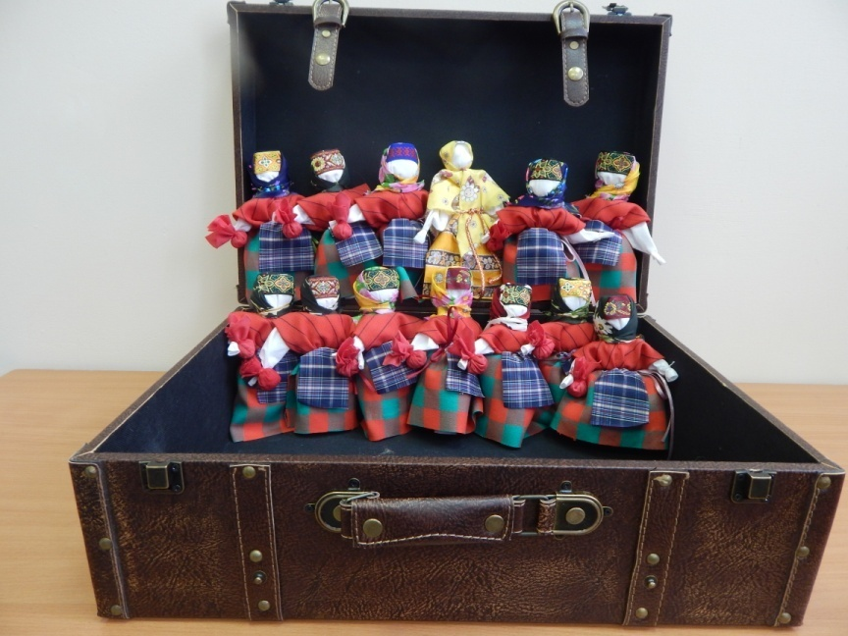
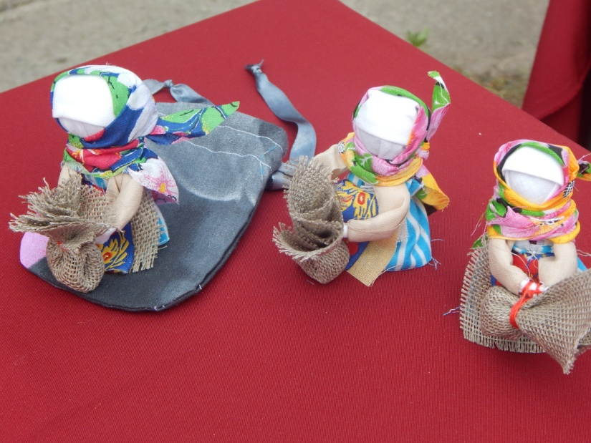
Изготовление народной куклы

Slide 20
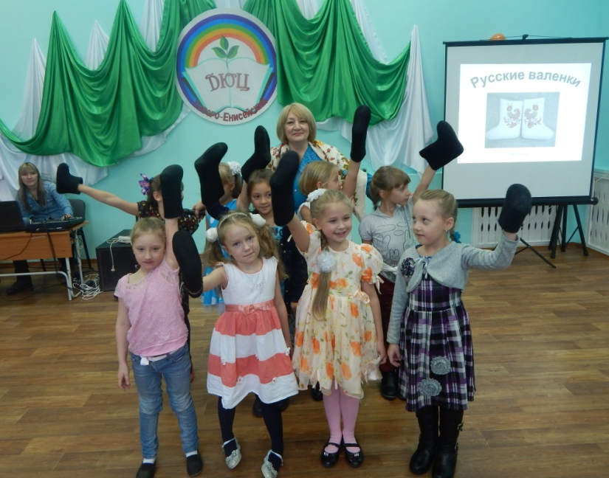
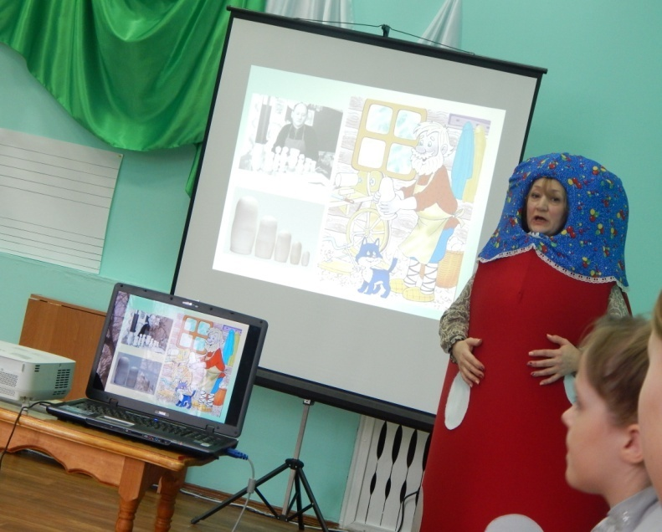
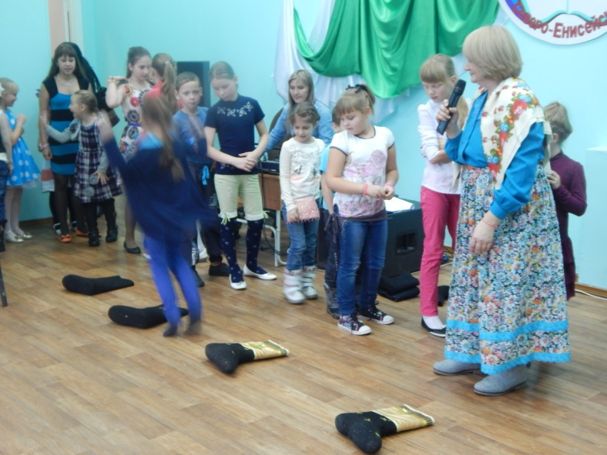
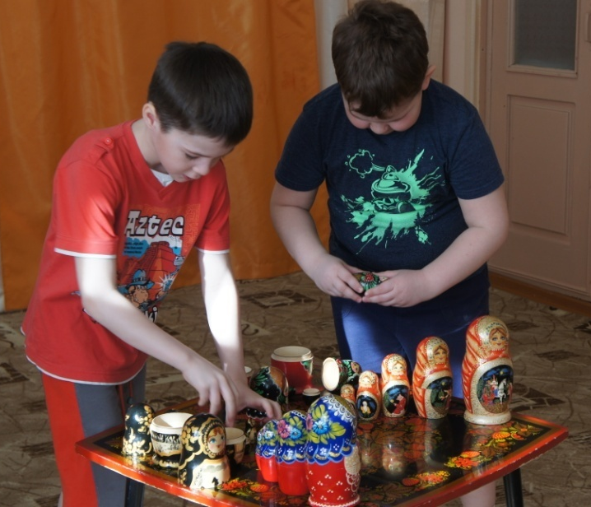
Проведение праздников Русского валенка
и Русской матрешки

Slide 21
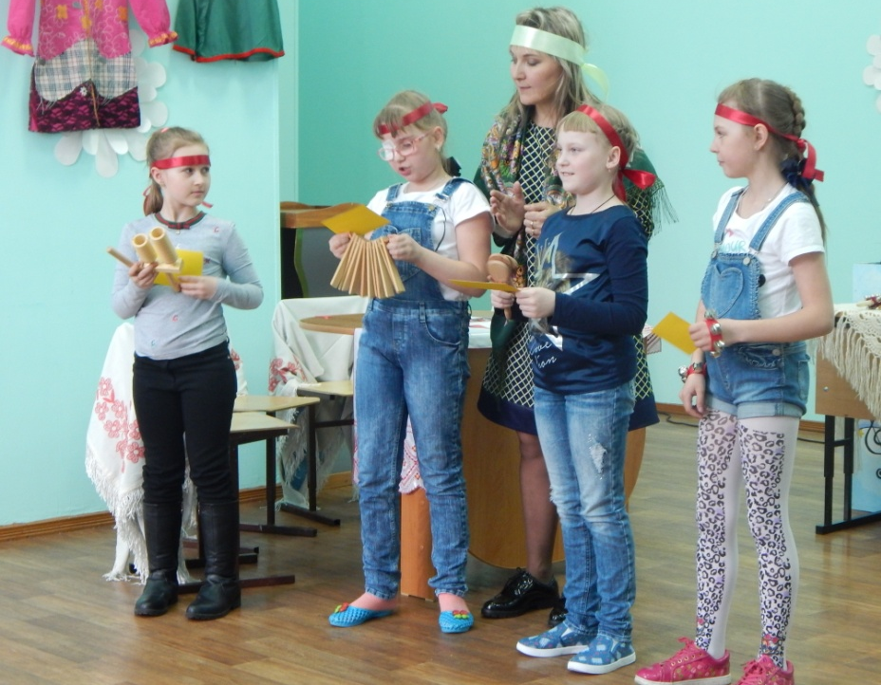
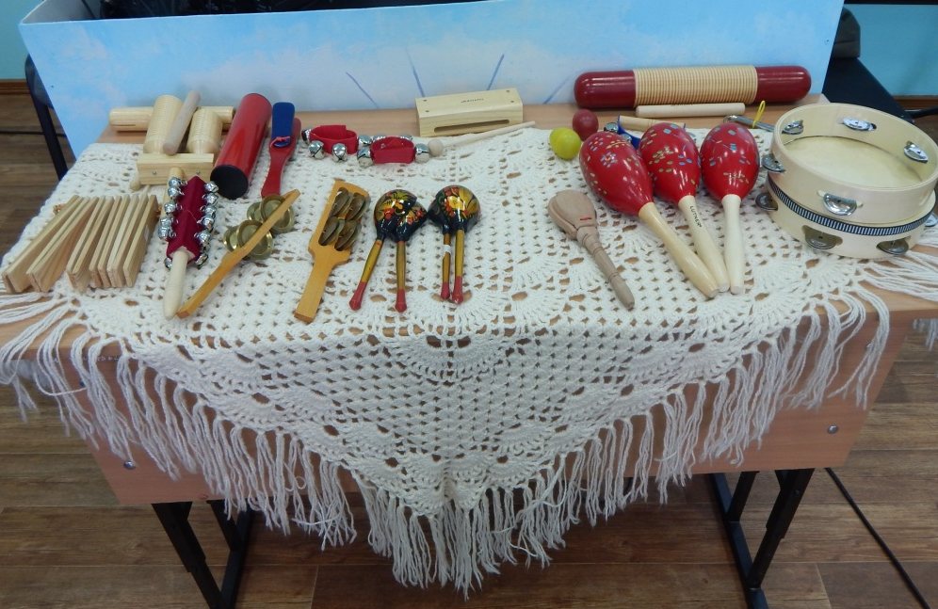
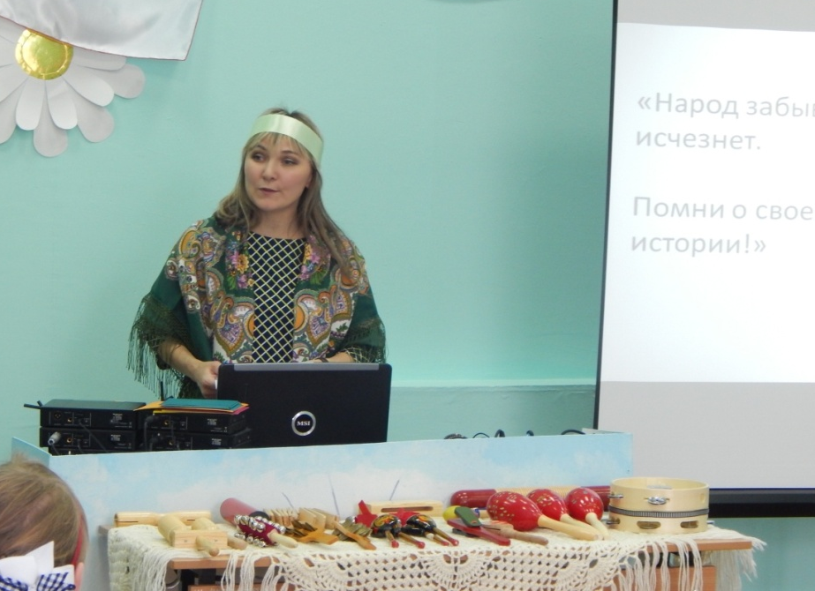
Знакомство с русскими народными музыкальными инструментами

Slide 22
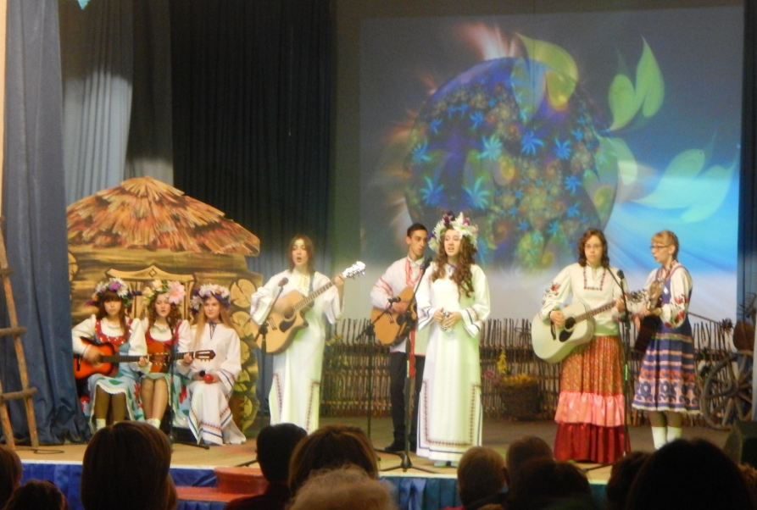
Отчетный концерт в русских народных костюмах

